Slide 1
Работа в CФЕРУМ
Цыган Наталья Николаевна,
учитель начальных классов
ГБОУ СОШ №2 «ОЦ»
с. Кинель-Черкассы

Slide 2

Сферум— это приложение для учителей, учеников и их родителей. С его помощью можно проводить дистанционные уроки, отправлять домашние задания, сообщать о важных событиях школы, координировать деятельность учителей и учеников и т. д.

Slide 3

Для кого предназначена платформа?
Система полезна всем, кто работает в системе образования:
Учителям;
Ученикам;
Студентам;
Методистам;
Директорам школ;
Родителям школьников и т.д

Slide 4
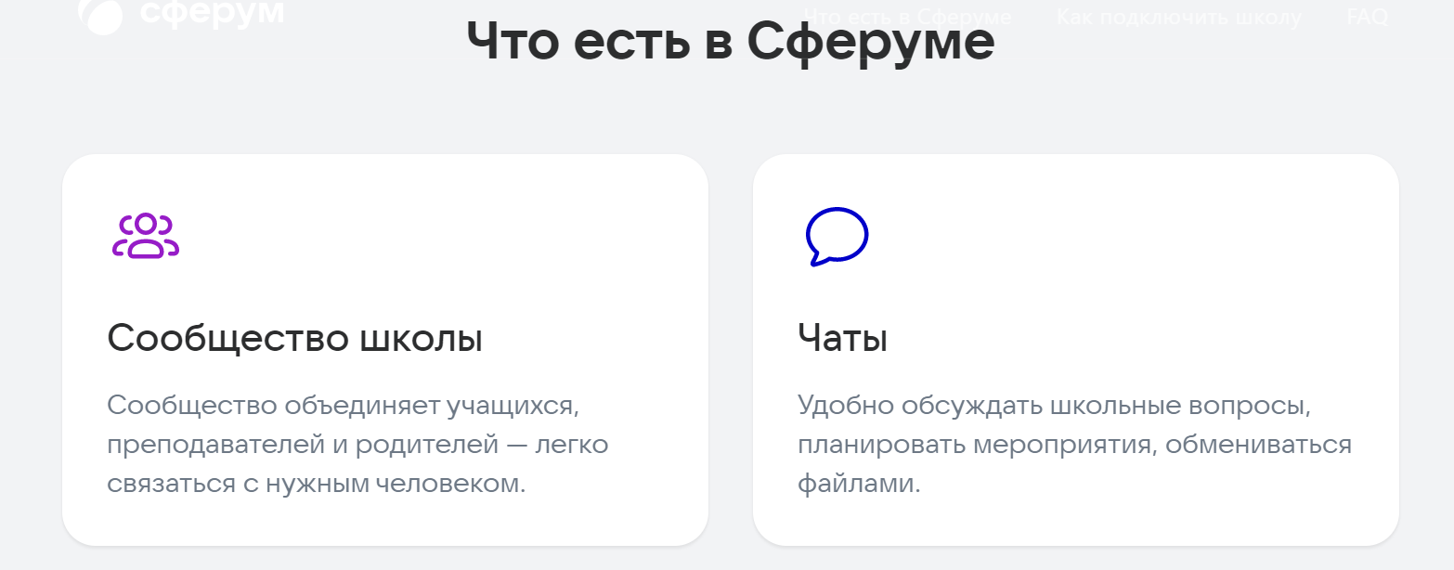

Slide 5
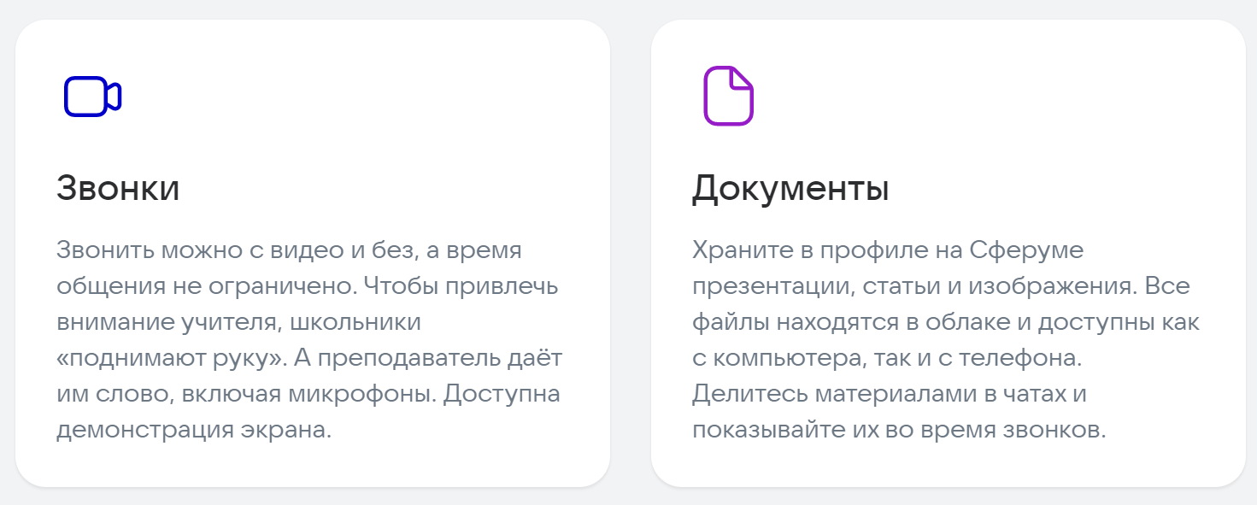

Slide 6
«Документы»
Все файлы хранятся в разделе «Документы». У данных нет срока хранения – пока пользователь, загрузивший файл, сам не удалит его – он не исчезнет. Общий объем виртуального хранилища также не ограничен, но одно ограничение все же есть: нельзя загрузить файлы размером более 200 Мб.

Slide 7
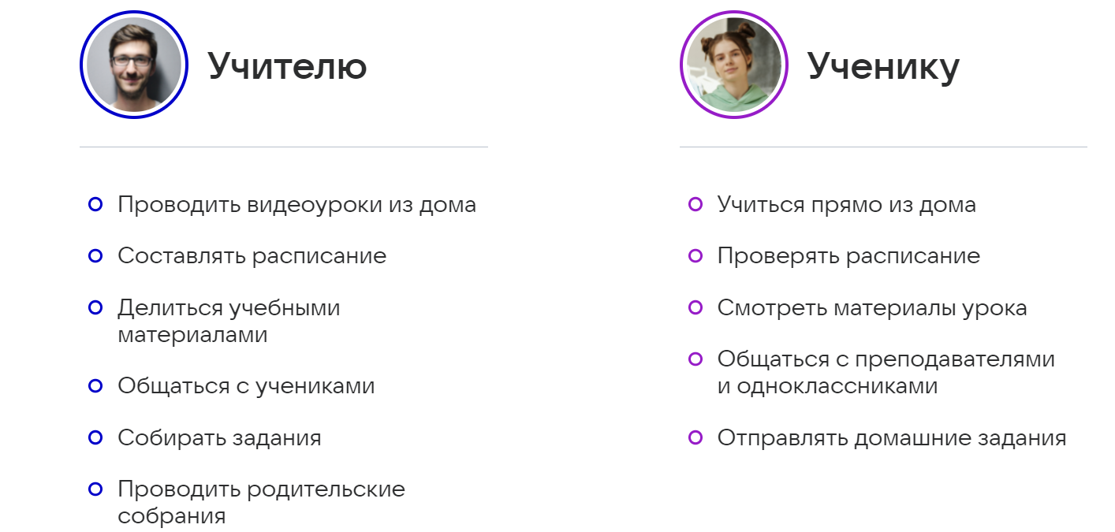
Видео-конференции

Slide 8
Общение с родителями и учениками
Преподаватели могут напрямую общаться с родителями или учениками. В системе Сферум есть возможность как общаться посредством личных сеансов голосовой связи или обмениваться сообщениями. Ученик может в любое время задать преподавателю вопрос, а он, в свою очередь, ответит тогда, когда на это будет возможность. Родители также могут поинтересоваться успеваемостью ребенка, спросить о проблемах, поведении и др.

Slide 9
Проверка домашнего задания
В системе предусмотрена возможность загружать и сохранять домашнее задание. Это удобно как для учеников, так и для учителей. Учителям больше не придется носить стопки тетрадей – все задания можно просмотреть в электронном формате в любом месте и в любое время, главное – иметь доступ к аккаунту. Все домашние задания будут упорядоченно храниться – преподаватели могут отсортировать задания как им нужно – по месяцу, числу и др. Это удобно и тем, что в любой момент можно найти задание и аргументировать оценку. Ученики могут еще раз просмотреть свои ошибки и рекомендации учителя.

Slide 10
Возможность проводить родительские собрания
Преподаватель может запланировать встречу в удобное для всех родителей время и день. Тоже самое и с совещаниями. В рабочее время бывает трудно собрать всех учителей вместе, а в свободное от работы и удобное для всех время можно провести совещание и обсудить организационные и рабочие моменты.
Платформа также дает возможность проводить голосования и опросы. Это также полезно в ходе собраний, когда нужно решить важные вопросы и быстро узнать мнение всех присутствующих. Благодаря инструменту «Опросы», можно быстро создать опросник, и все участники проголосуют в нем, что позволит быстро принять решение.

Slide 11
ПОЛЕЗНЫЕ ССЫЛКИ
https://sferumrussia.ru/ - О ПЛАТФОРМЕ
https://bitrix.22edu.ru/sferum/Сферум.pdf ИНСТРУКЦИЯ ДЛЯ ИСПОЛЬЗОВАНИЯ

